Slide 1
ПОЗДРАВЛЯЮ

Slide 2
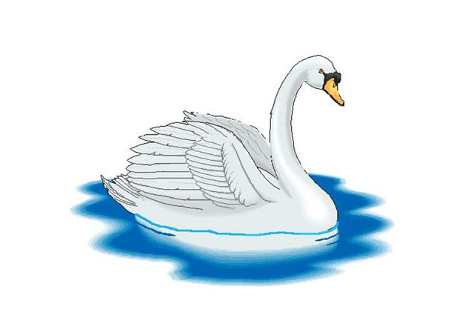
Сказ о том, как гадкие утята превращались в прекрасных лебедей

Slide 3
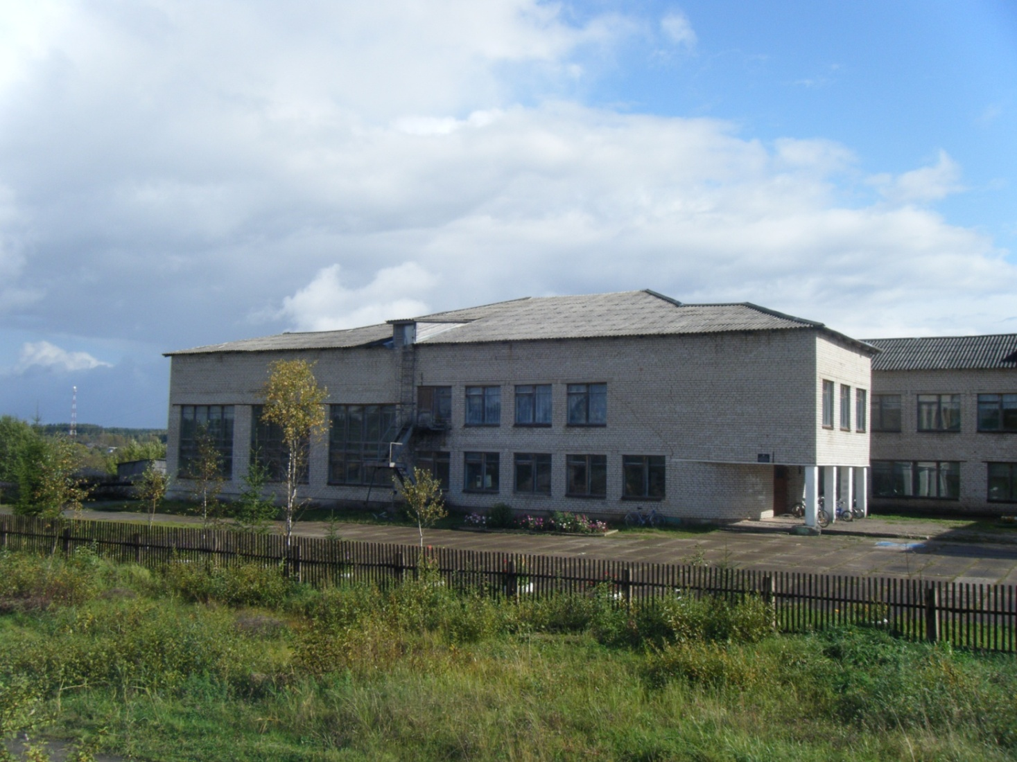
Ты помнишь, как всё начиналось…

Slide 4
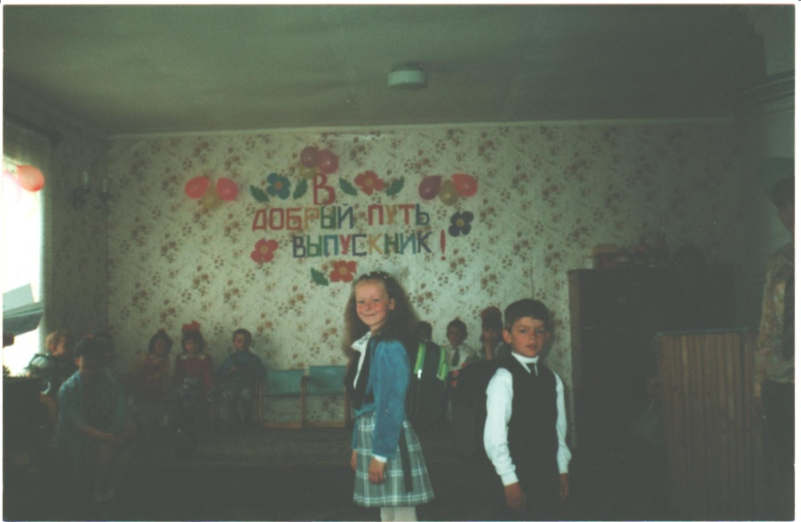
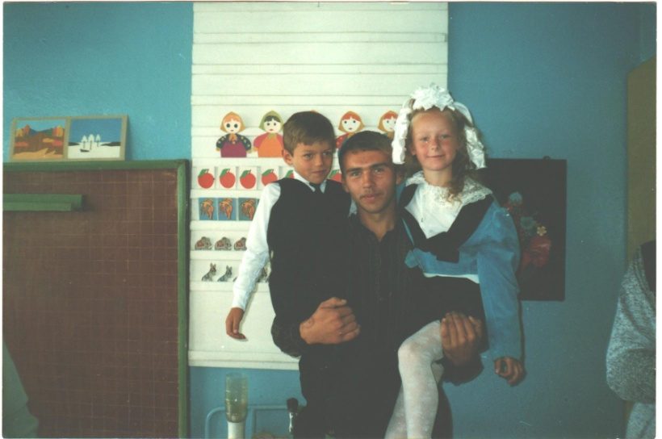
До свидания, детский сад!
Здравствуй, школа!

Slide 5
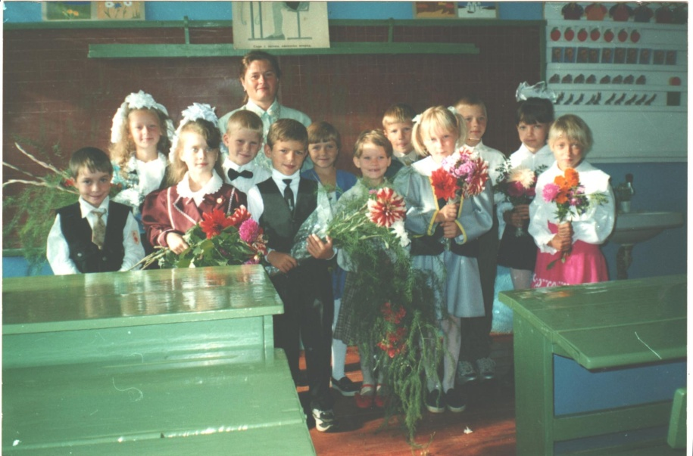
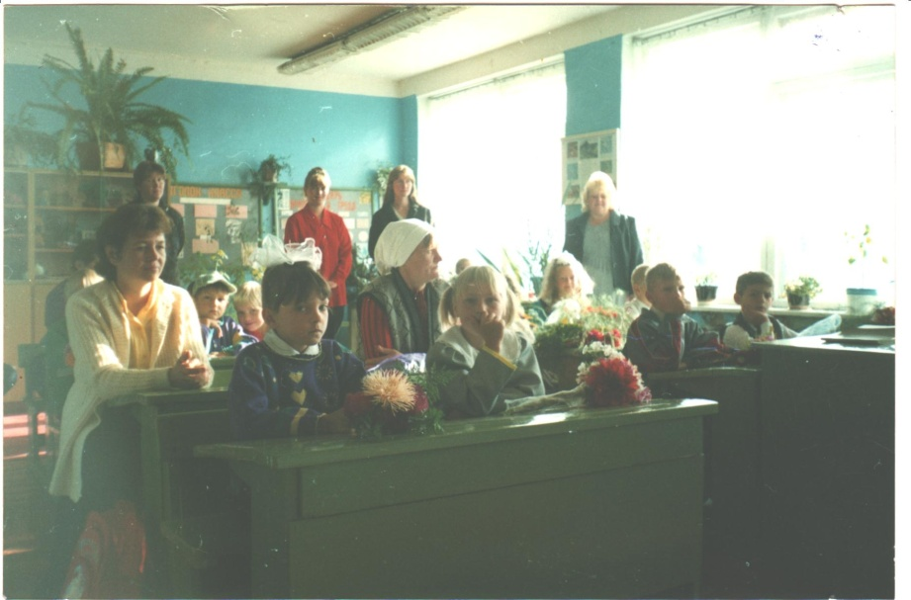
Теперь я первоклашка
Сюда мы ребятишками,
с пеналами и книжками
входили и садились по рядам…

Slide 6
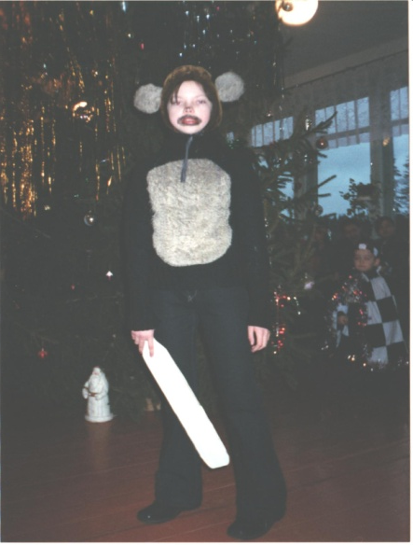
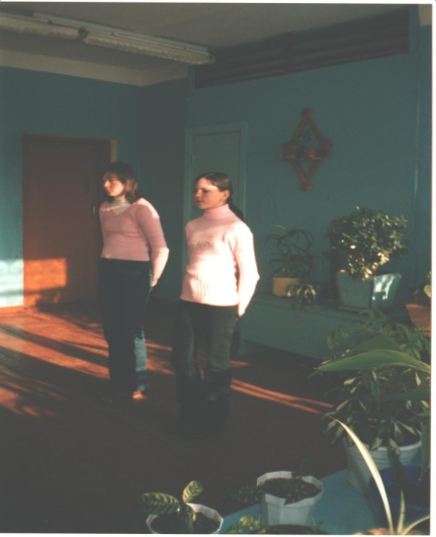
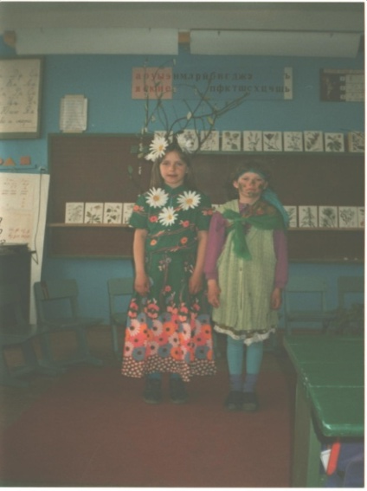
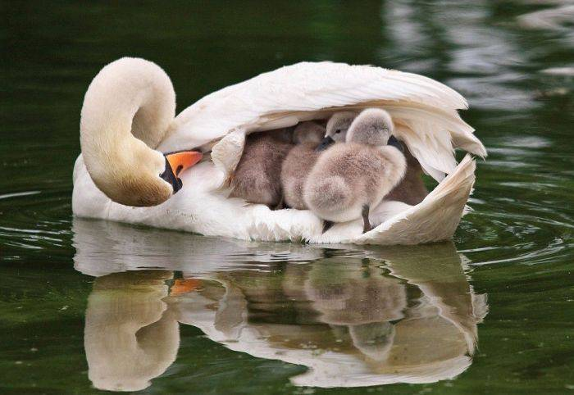
Учимся и растём

Slide 7
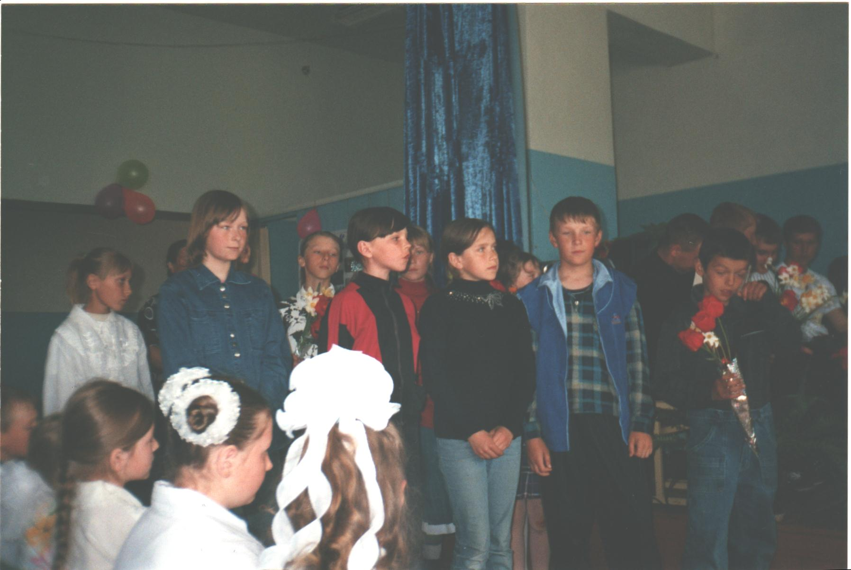
Мы такие разные

Slide 8
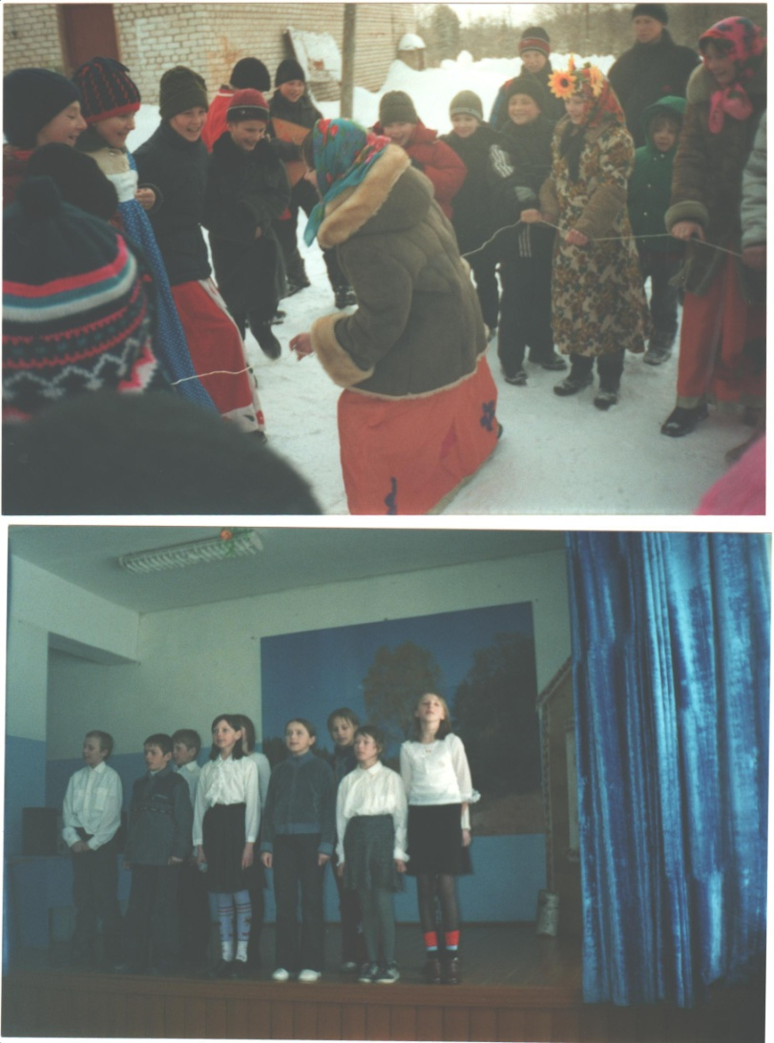
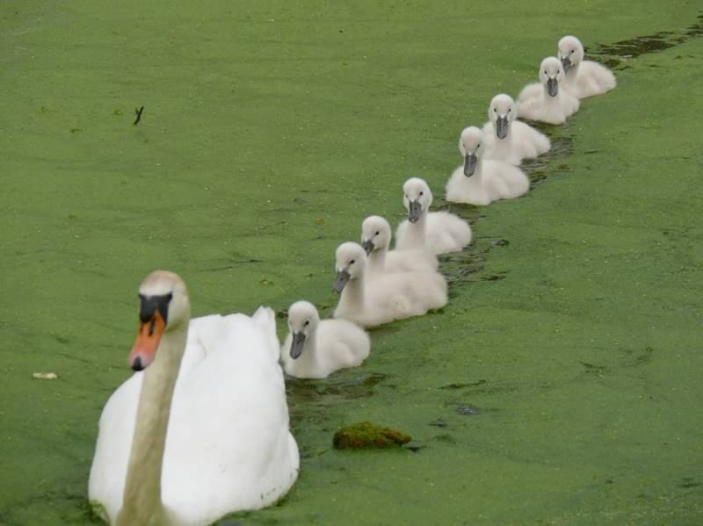
Не всё же учиться…..

Slide 9
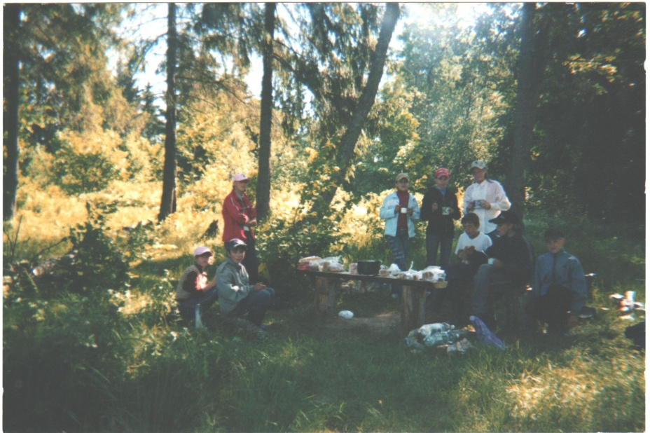
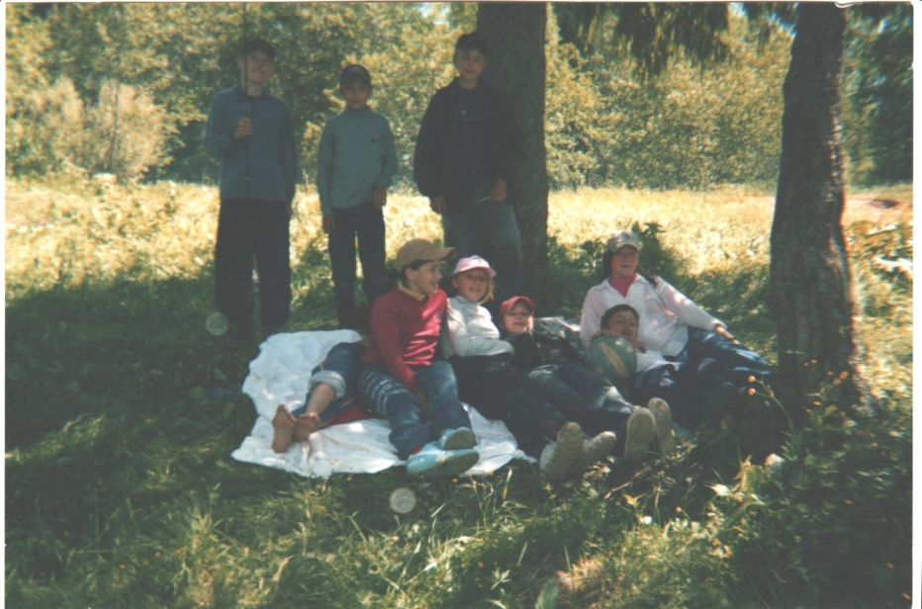
Отдохнуть тоже надо

Slide 10
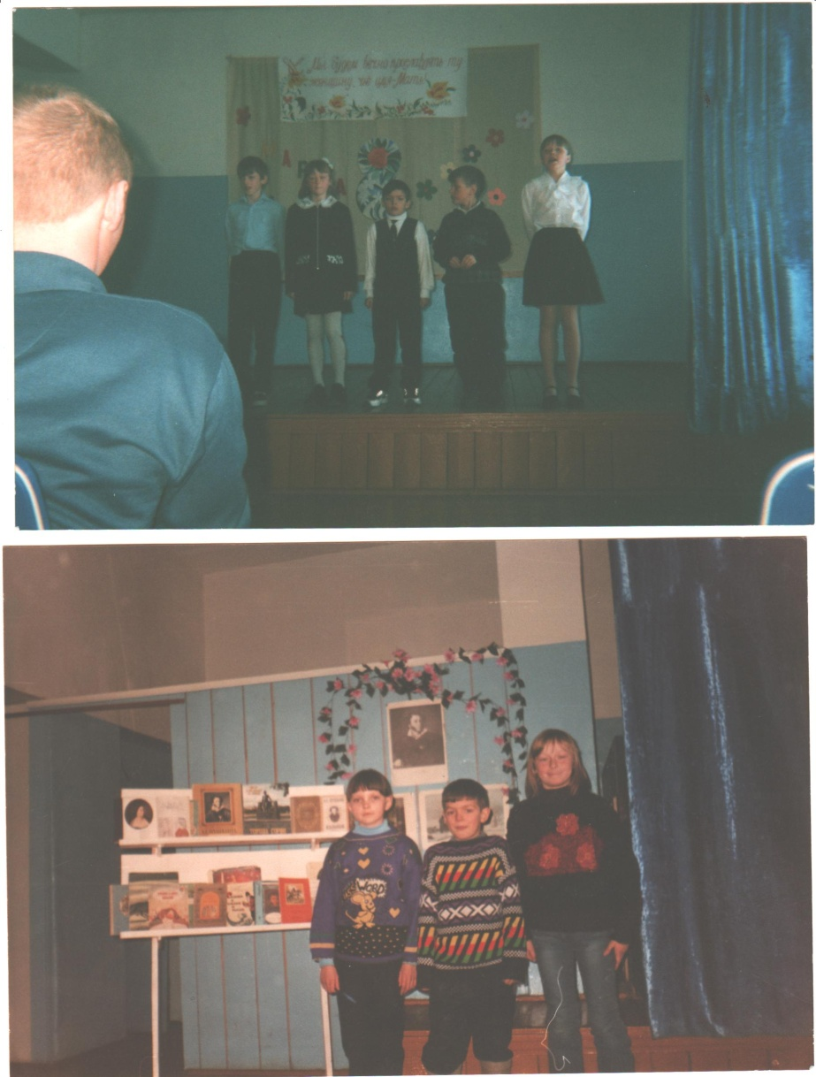
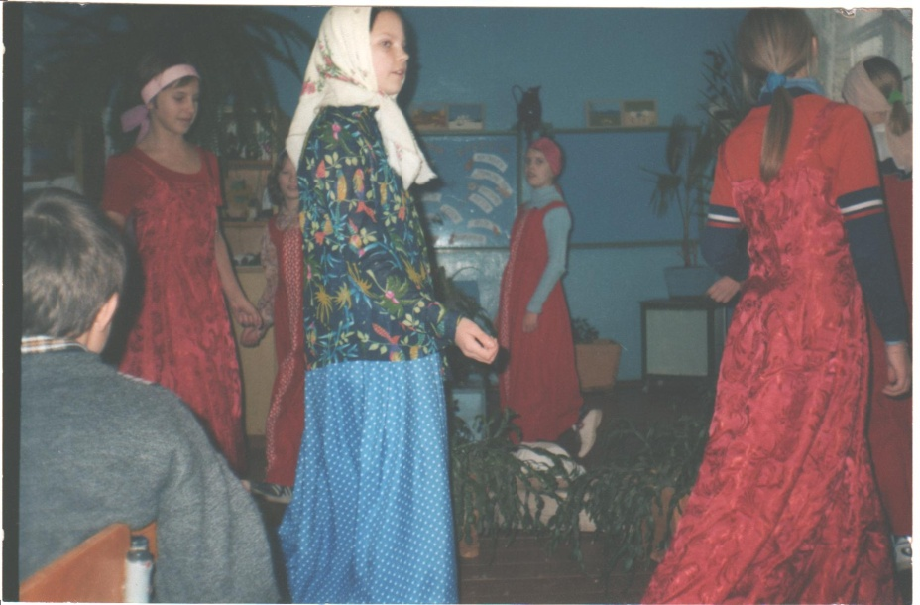
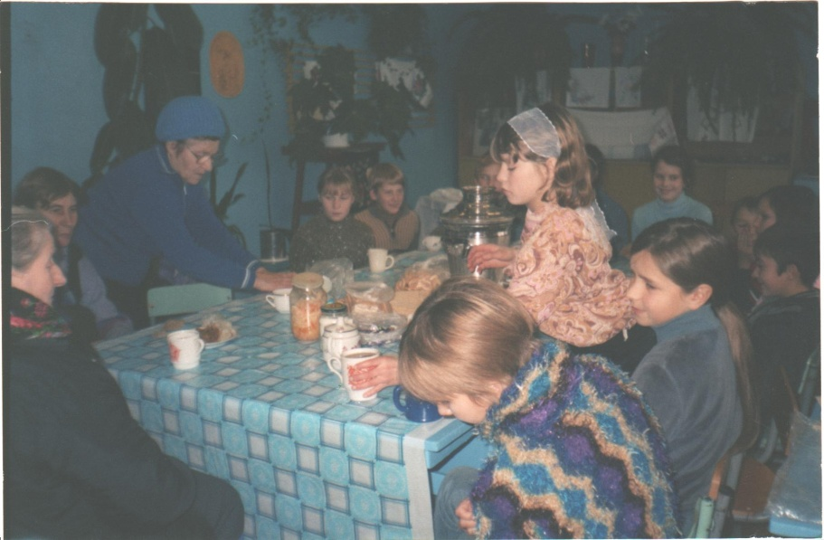
И всё таки есть что вспомнить

Slide 11
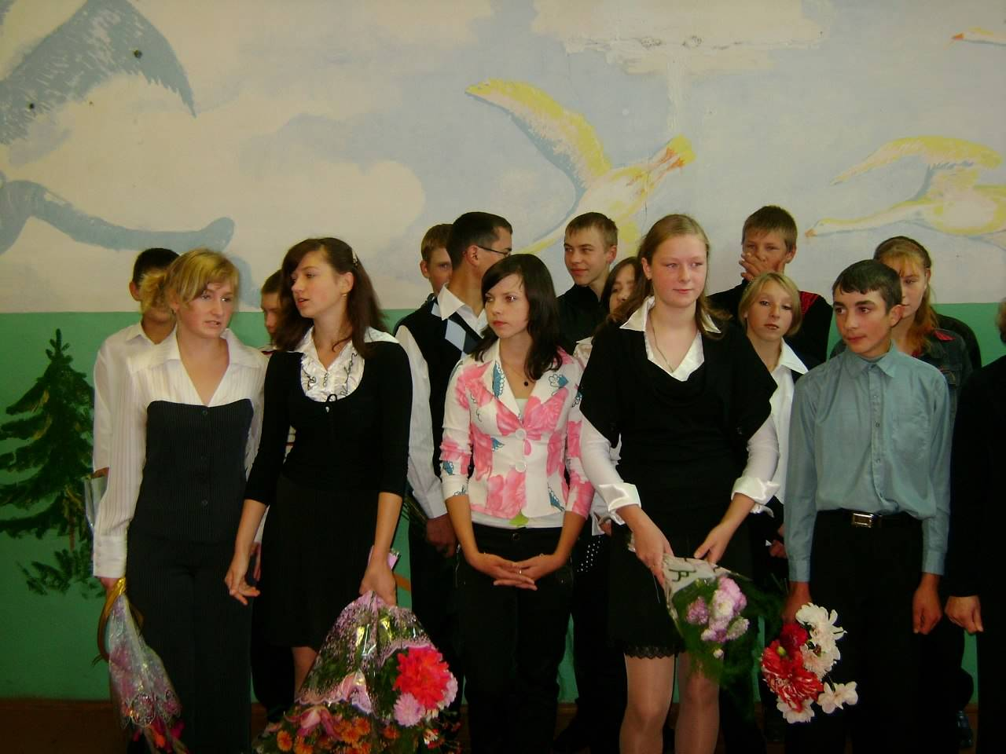
Девятый………

Slide 12
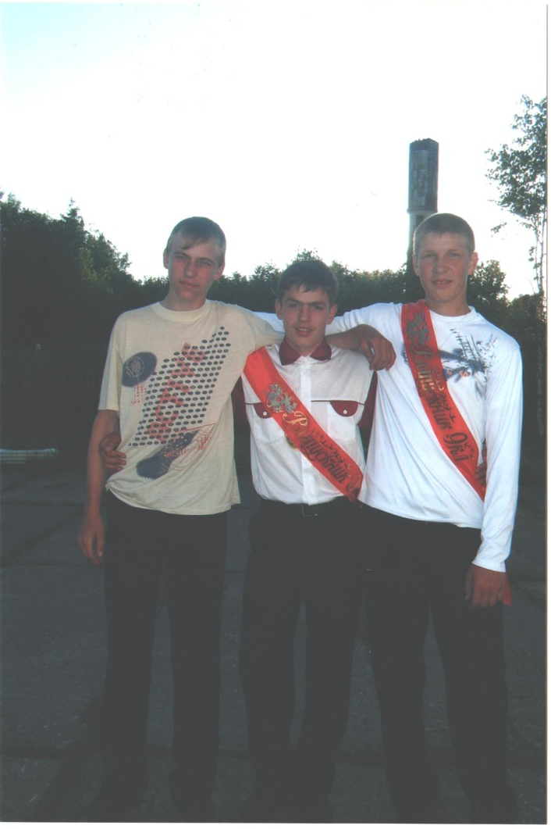
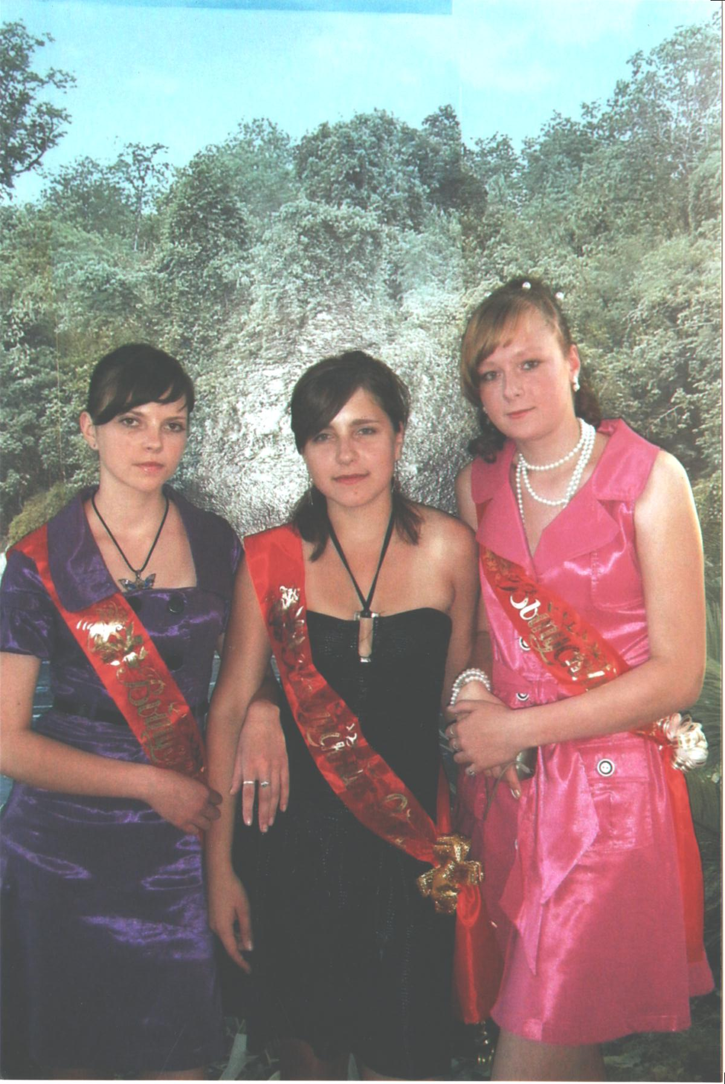
Фото на память

Slide 13
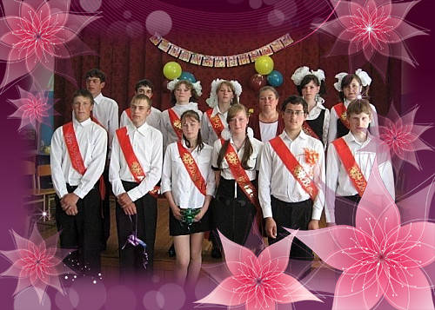
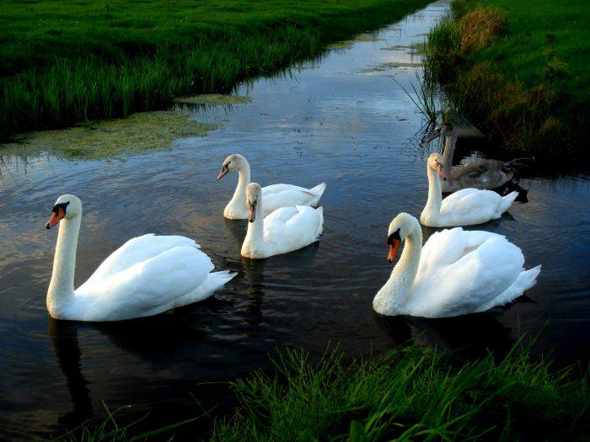
Не все остаются в родном гнезде

Slide 14
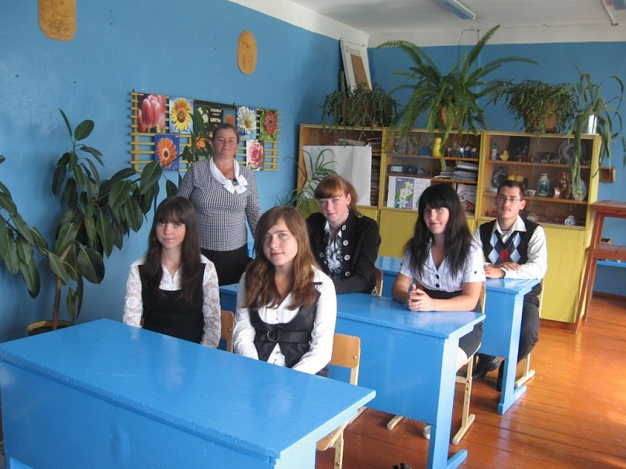
Пока что в родной школе

Slide 15
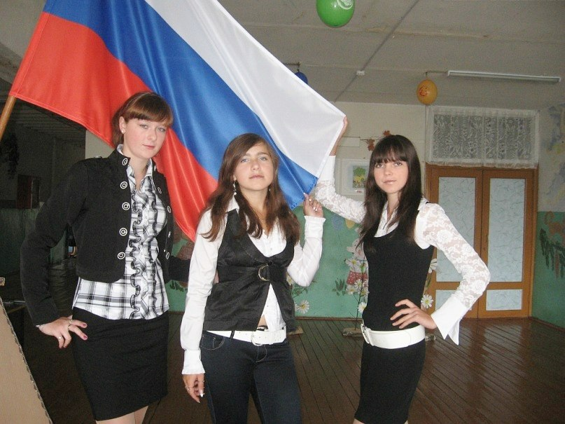
Такие серьёзные…..

Slide 16
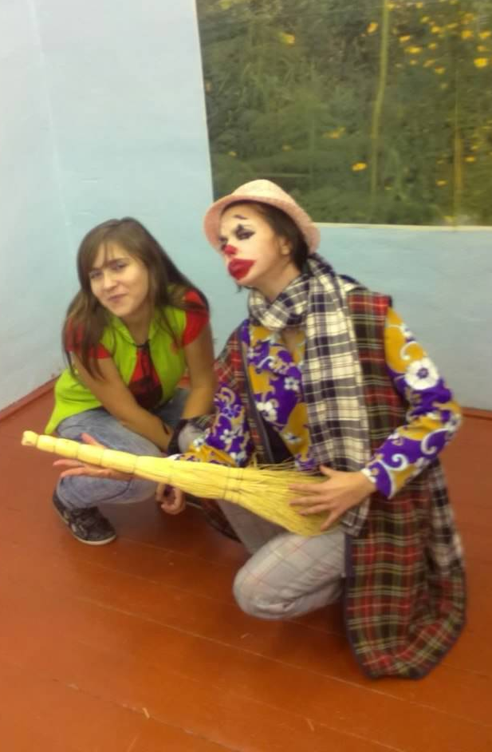
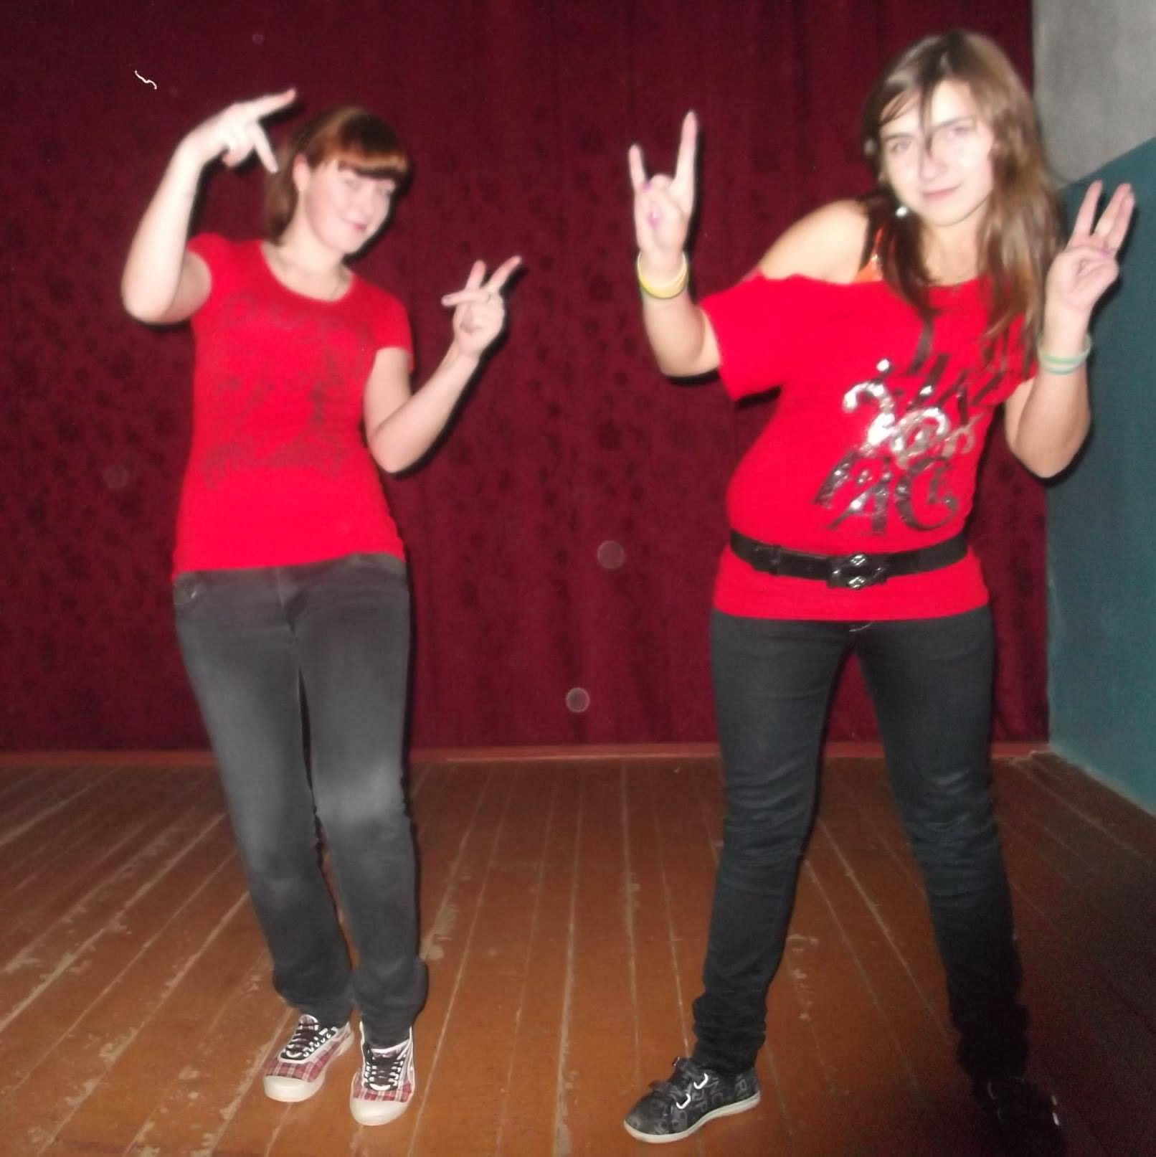
И не очень!

Slide 17
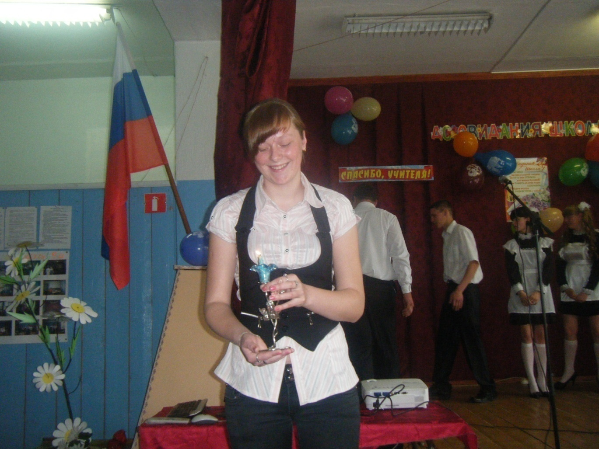
Эстафета принята

Slide 18
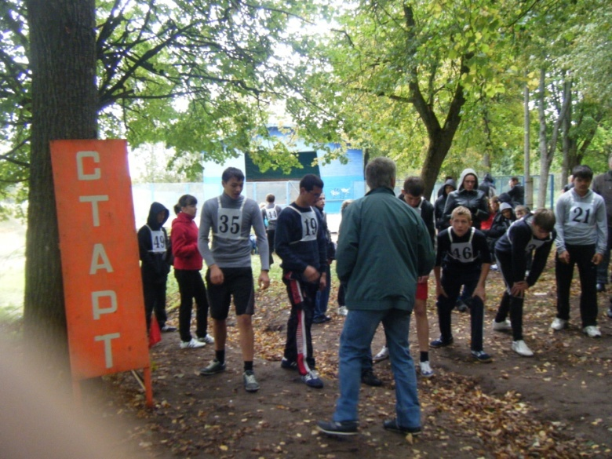
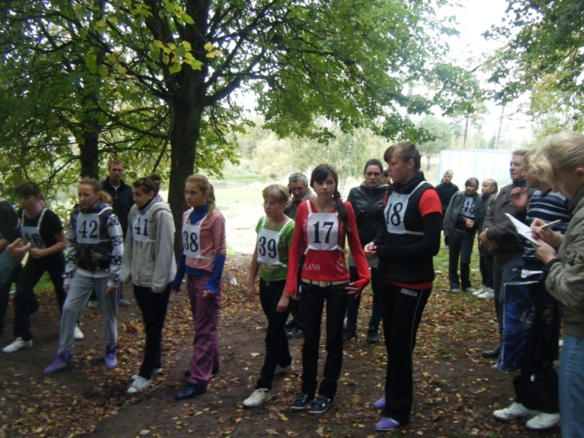
Приготовились……….

Slide 19
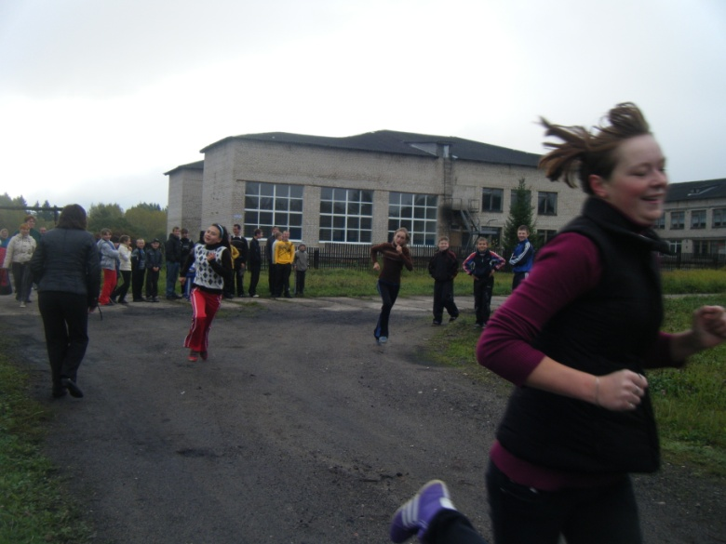
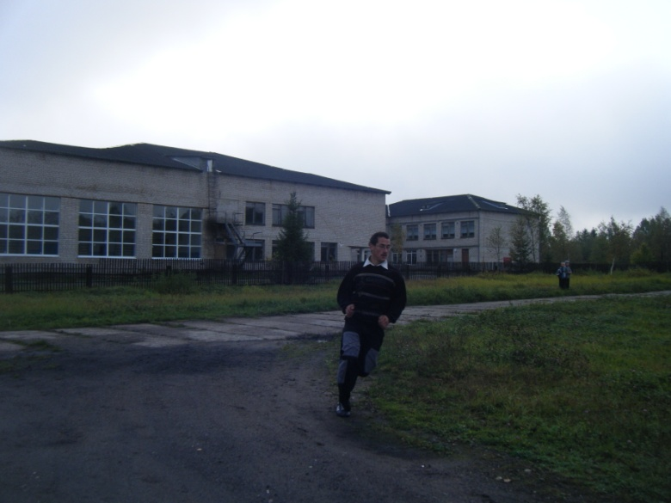
До финиша недалеко…

Slide 20
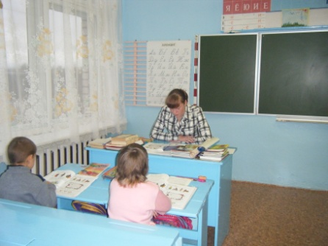
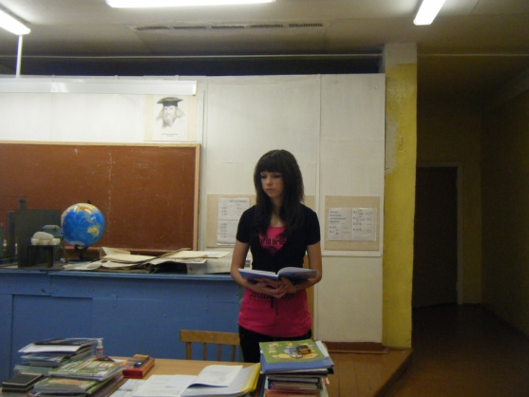
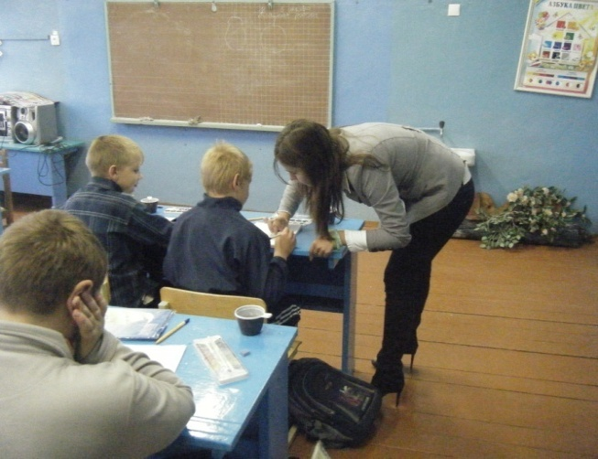
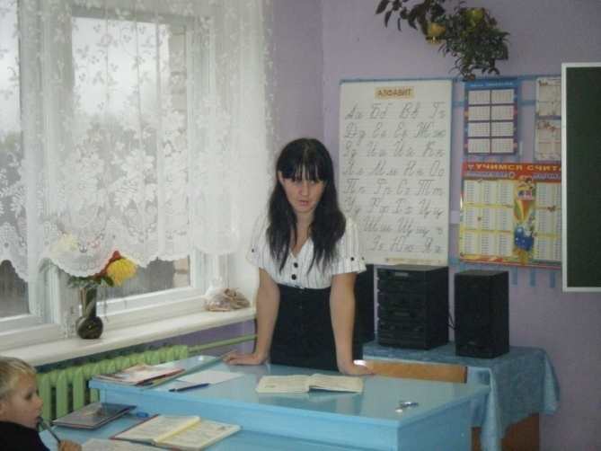
Сами в роли учителей

Slide 21
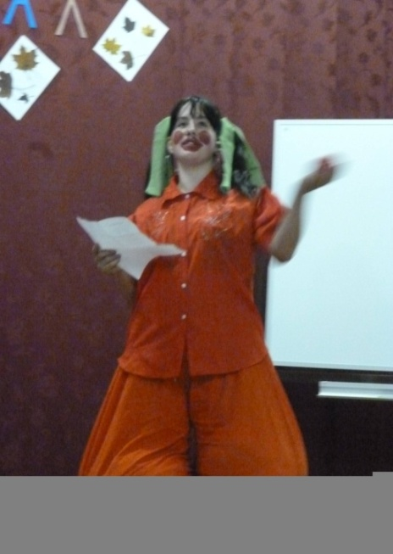
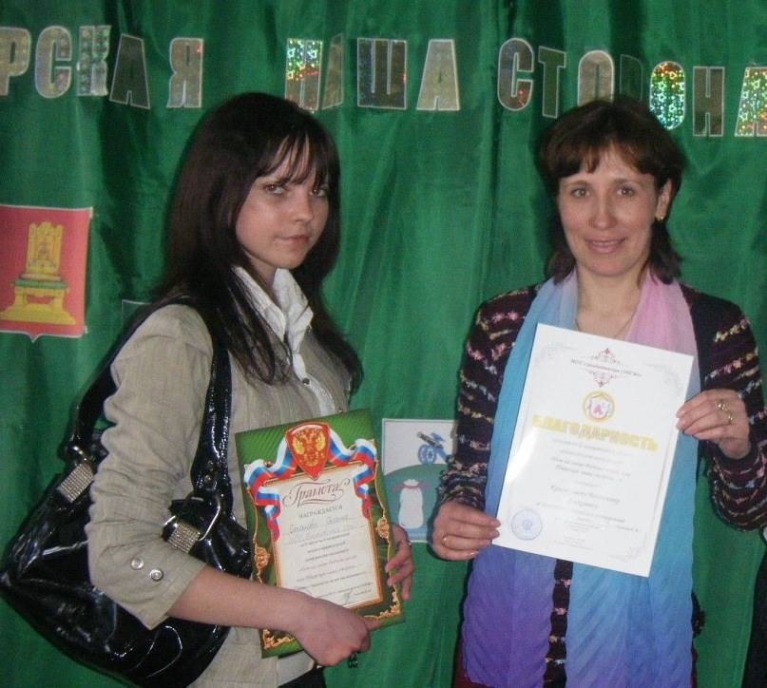
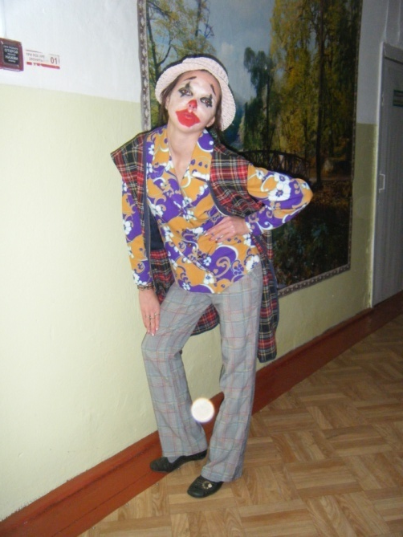
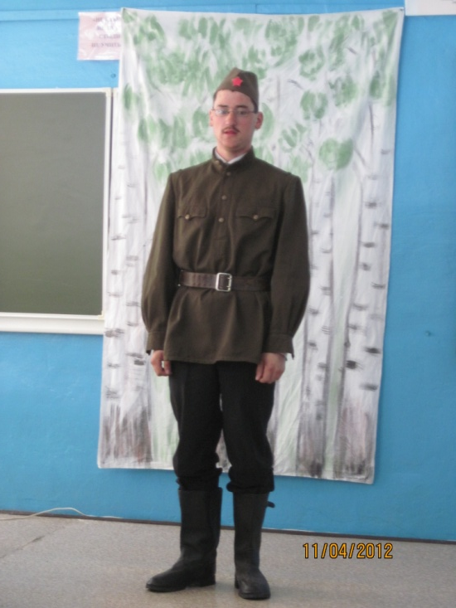
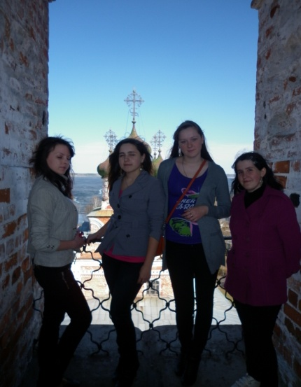
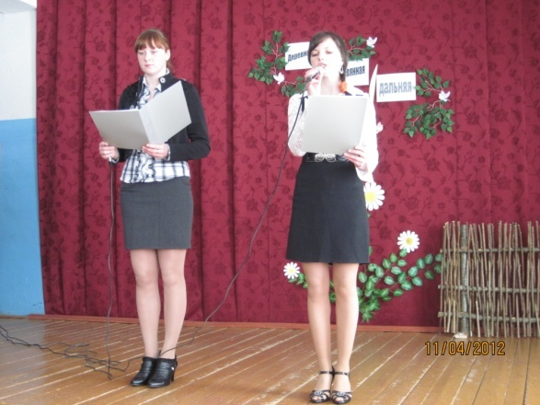
Будни и праздники, победы и неудачи

Slide 22
Последний - одиннадцатый

Slide 23
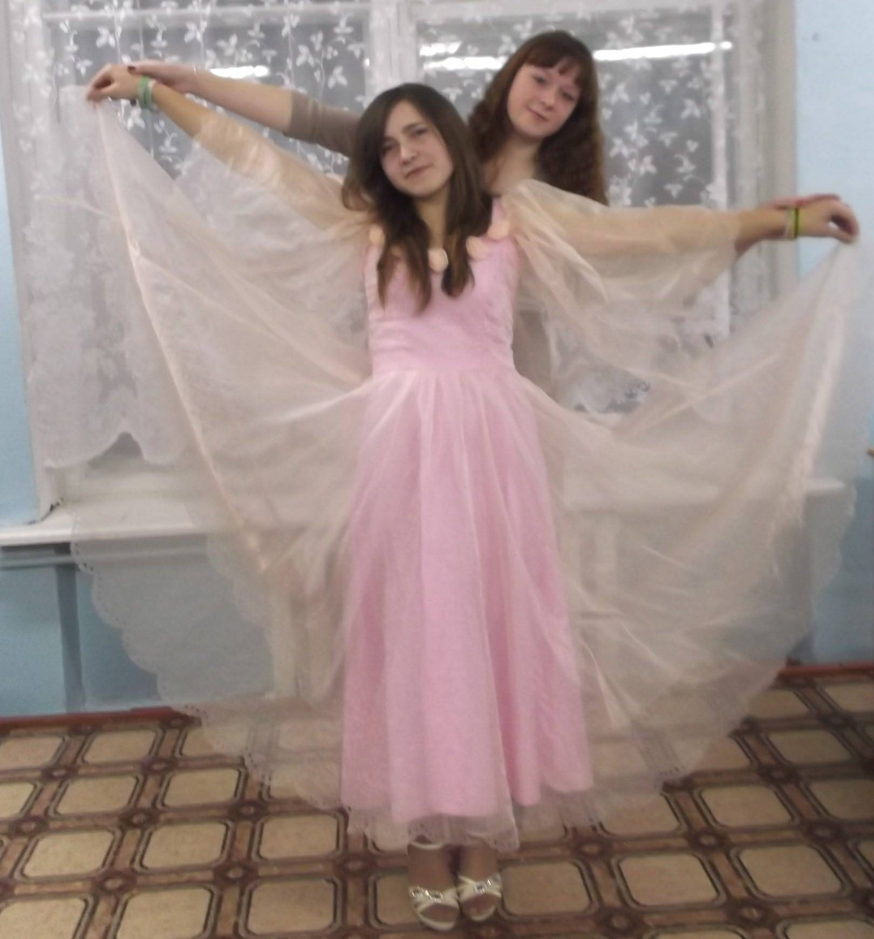
Превращения начинаются

Slide 24
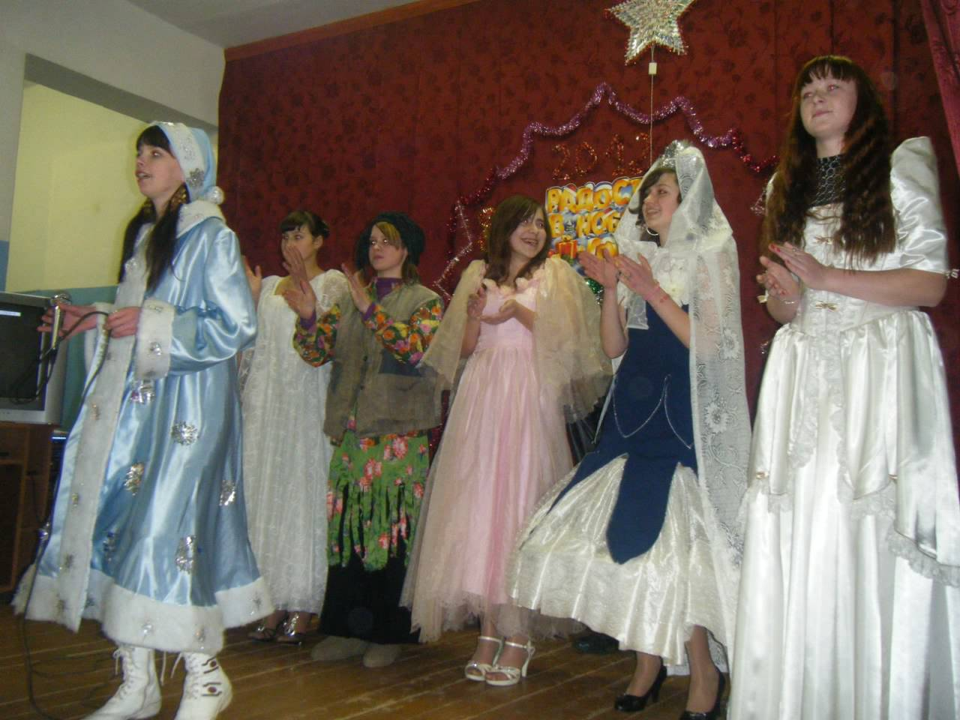
Ну чем не принцессы

Slide 25
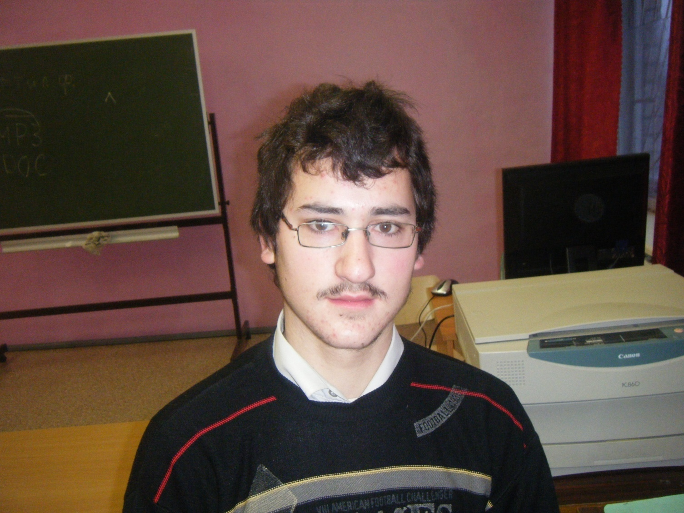
А вот и принц !

Slide 26
Волшебство и сказка ждут тебя повсюду. Мир чудесный рядом – радостно поверь. В жизни место будет и любви и чуду – Приоткрой для счастья радужную дверь.

Slide 27
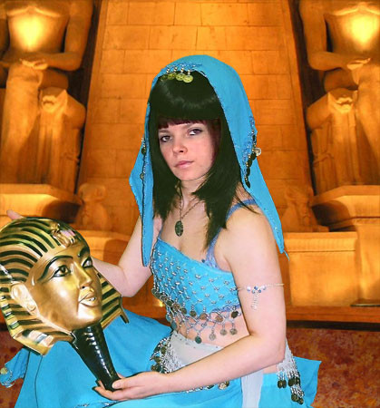
Пусть будет жизнь красивой И царскою осанка, Чтоб самою счастливой Была у нас Оксанка!

Slide 28
В тебе, прекрасная Анжела, — Гармония души и тела. Пусть будет жизнь, как светлый бал, Чтоб ангелочком ты порхала, Чтоб среди прочих отыскала Непогрешимый идеал.

Slide 29
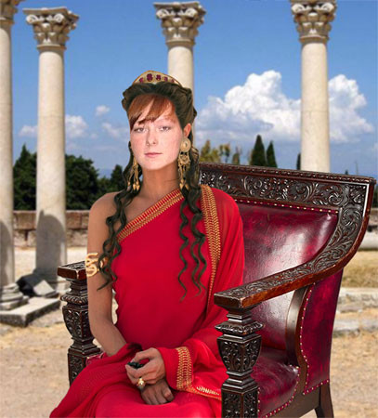
Виктория, желаю страстно, Отчаянно, от всей души, Чтоб ни мгновения напрасно Твоя не упускала жизнь! Чтоб ощущала за спиною Распахнутые два крыла! И чтобы тезку стороною Победа вдруг не обошла!

Slide 30
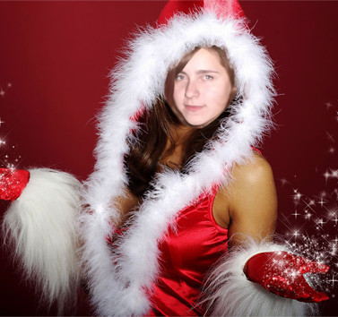
Анна знает себе цену. Всегда обдуман её ход; Она ведет всему расчёт. Рассудку не ища замену. Ей комплименты по душе. Цветы, подарки, восхищенья; Изменам только нет прощенья, И рай не мил ей в шалаше. Анну пусть не покидают Восторги джентльменских глаз, Пусть ей они ещё не раз Своё вниманье уделяют!

Slide 31
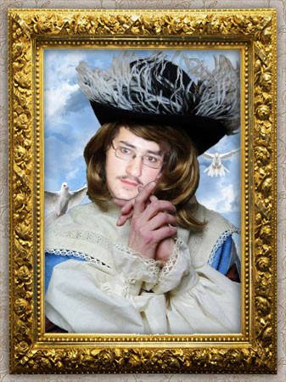
Силен ты и надежен, Мой дорогой, Артем. Хоть Мир суров и сложен, Любой путь нипочем. Тебе я пожелаю Дойти до всех вершин. Безумно обожаю, Ведь ты неповторим!

Slide 32
